Slide 1
Osaka Kansai banpaku
大阪・関西万博
にほんご トリビア クイズ
Japanese trivia quiz
Let’s learn about Banpaku !
Ⓒ 2025 The Japan Foundation, Sydney

Slide 2
2025ねん、日本でばんぱくがあります。
えいご
ばんぱくのいみは英語でなんですか?
What is the meaning of ‘banpaku’?
Olympic
World Exposition
World
Competition
Ⓒ 2025 The Japan Foundation, Sydney

Slide 3
ばんぱく？
ばんこく はくらんかい
万国 博覧会
Universal Exposition
万 博 (Expo)
ばんぱく
つぎ
Ⓒ 2025 The Japan Foundation, Sydney

Slide 4
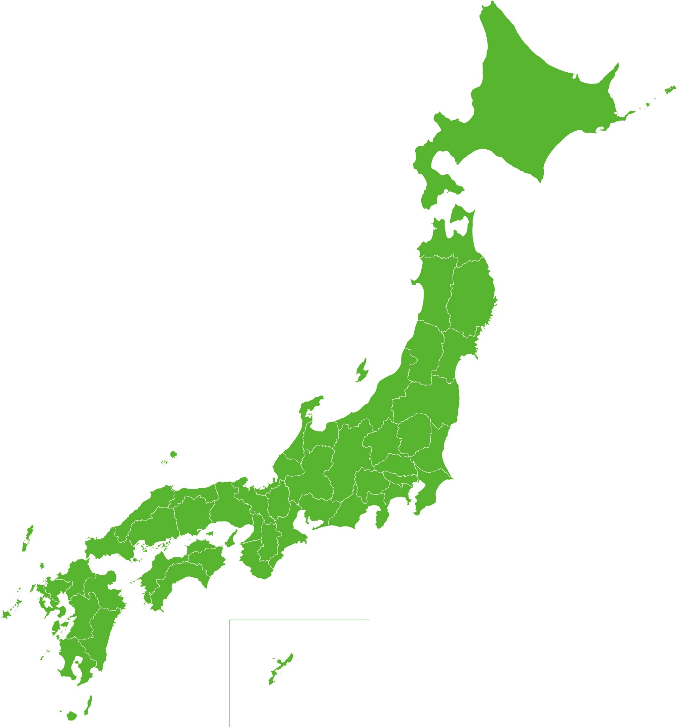
2. 2025ねんの ばんぱくは どこでありますか？
Where is Banpaku held in 2025 ?
KYOTO
大阪
OSAKA
東京
福岡
TOKYO
FUKUOKA
Ⓒ 2025 The Japan Foundation, Sydney

Slide 5
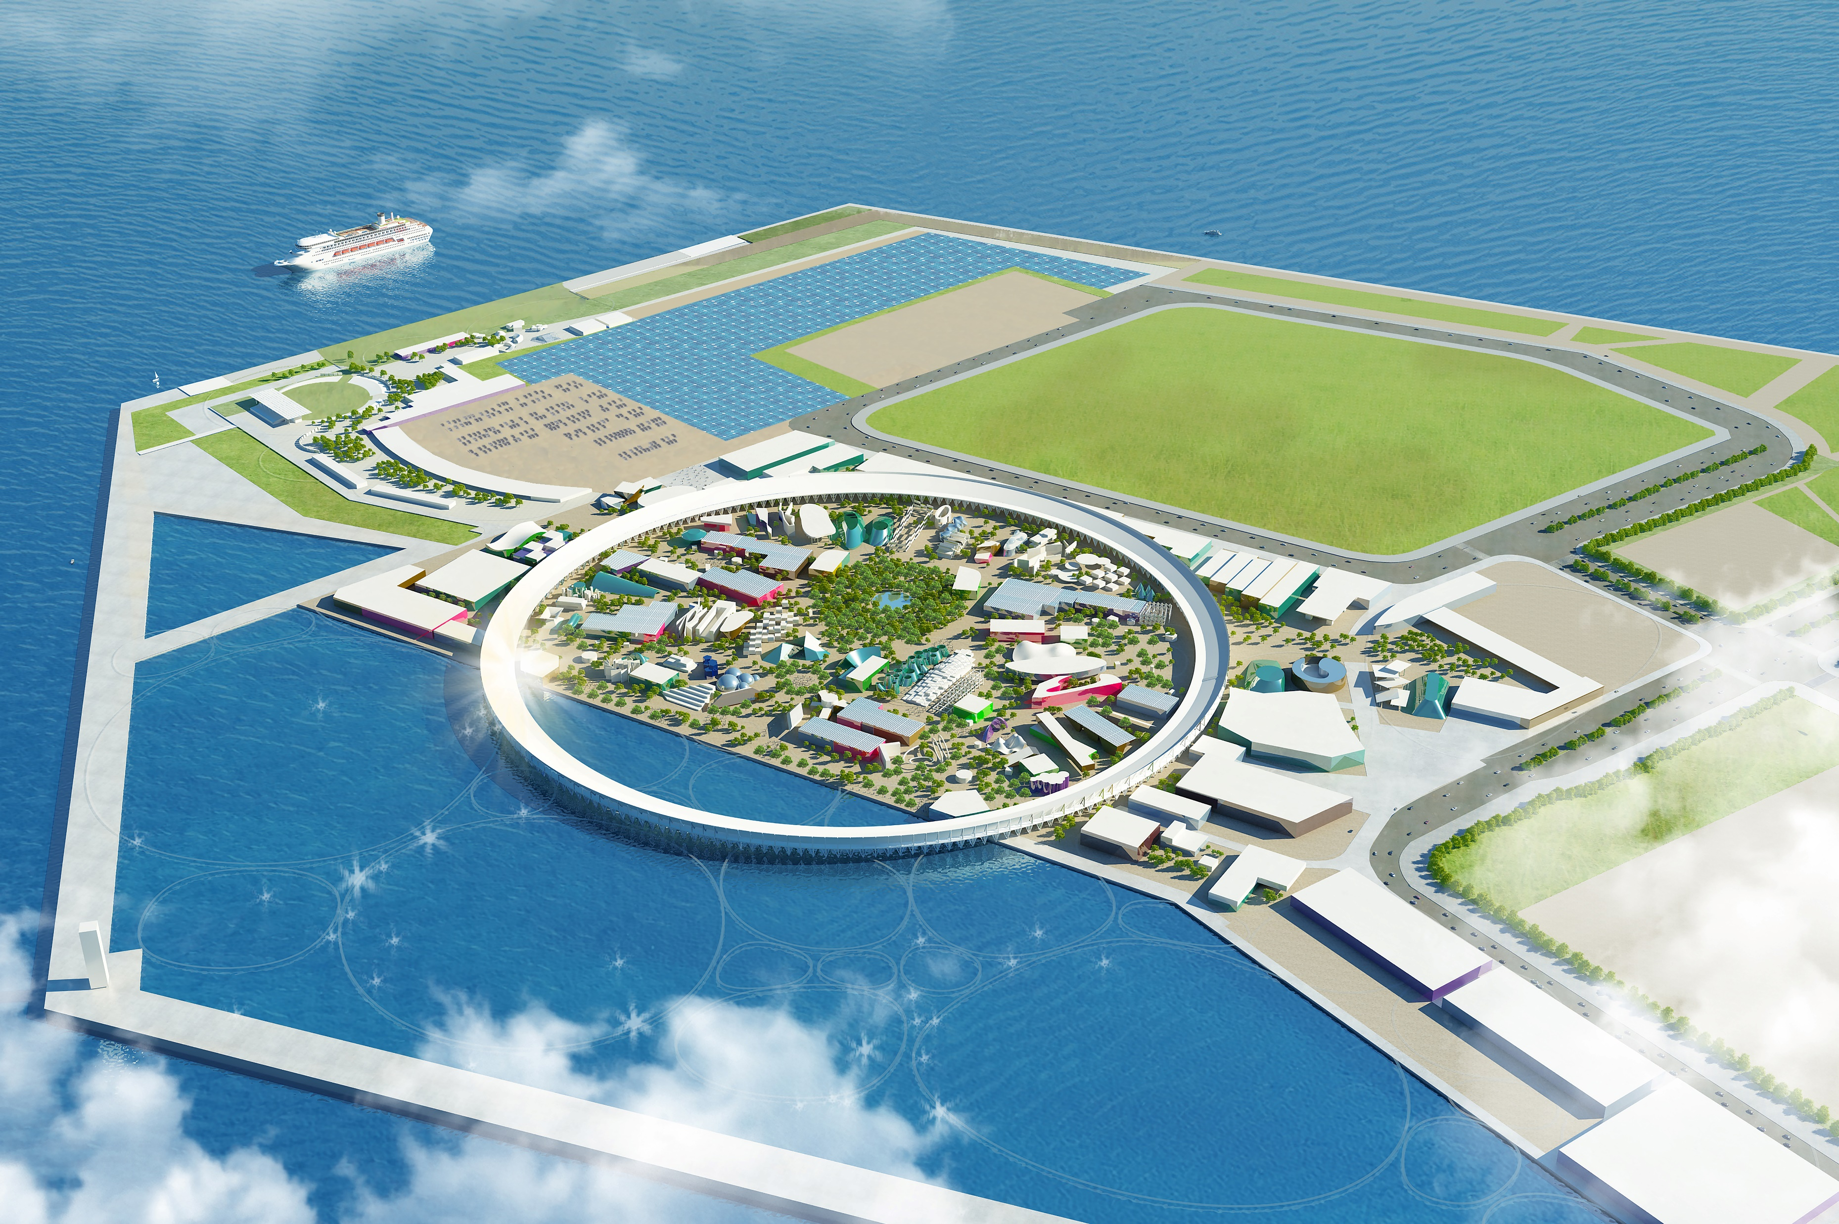
ねん おおさか かんさい ばんぱく
2025年 大阪・関西万博
Expo 2025 Osaka, Kansai, Japan
ゆめしま
夢洲
Kansai region
つぎ
提供：2025年日本国際博覧会協会
Ⓒ 2025 The Japan Foundation, Sydney

Slide 6
3. ばんぱく は どこではじまりましたか？
Where did the World Expo start ?
イギリス
フランス
にほん
Ⓒ 2025 The Japan Foundation, Sydney

Slide 7
ばんぱく started in London, 1851.
ロンドン
1851年 | ロンドン（イギリス） | 1915年 | サンフランシスコ（アメリカ）
1855年 | パリ（フランス） | 1929年 | バルセロナ（スペイン）
1862年 | ロンドン（イギリス） | 1933年 | シカゴ（アメリカ）
1867年 | パリ（フランス） | 1935年 | ブリュッセル（ベルギー）
1873年 | ウィーン（オーストリア） | 1937年 | パリ（フランス）
1876年 | フィラデルフィア（アメリカ） | 1939年 | ニューヨーク（アメリカ）
1878年 | パリ（フランス） | 1949年 | ボルドーフランス（ハイチ）
1880年 | メルボルン（オーストラリア） | 1958年 | ブリュッセル（ベルギー）
1888年 | バルセロナ（スペイン） | 1962年 | シアトル（アメリカ）
1889年 | パリ（フランス） | 1967年 | モントリオール（カナダ）
1893年 | シカゴ（アメリカ） | 1970年 | おおさか（日本）
1897年 | ブリュッセル（ベルギー） | 1992年 | セビリア（スペイン）
1900年 | パリ（フランス） | 2000年 | ハノーヴァー（ドイツ）
1904年 | セントルイス（アメリカ） | 2005年 | あいち（日本）
1905年 | リエージュ（ベルギー） | 2010年 | シャンハイ（中国）
1906年 | ミラノ（イタリア） | 2015年 | ミラノ（イタリア）
1910年 | ブリュッセル（ベルギー） | 2020年 | ドバイ（UAE)
1913年 | ゲント（ベルギー） | 2025年 | おおさか（日本）
おおさか
メルボルン
あいち
おおさか
Ⓒ 2025 The Japan Foundation, Sydney
Notes:
https://www.bie-paris.org/site/en/expo-index/all-world-expos

Slide 8
1970 Osaka
にんき
４. 1970ねんのばんぱくは なにが一ばん 人気がありましたか？
What was the most popular display at Expo 1970 Osaka?
火星の石
水星の石
月の石
かせい いし
すいせい いし
つき いし
すいせい いし
Mars rock
Mercury rock
Moon rock
Ⓒ 2025 The Japan Foundation, Sydney

Slide 9
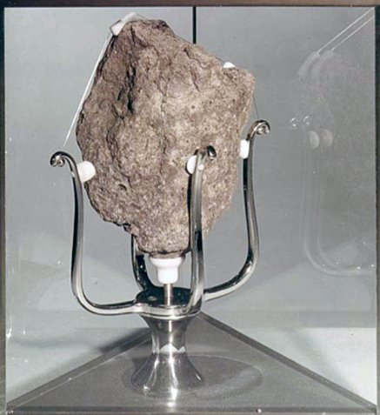
1970 Osaka
つき いし
アメリカかんで、月の石をみることができました。
Moon rock was displayed at U.S. Pavilion
Brought back by Apollo 12
ごう
１４ million people went to see it!
アポロ１２号が
もちかえりました。
まんにん
1400万人が
みにいきました。
９００グラム
つぎ
Image courtesy of NASA and The Open University Virtual Microscope
( The sample is on display at the Cleveland Museum of Natural History)

Slide 10
2025 Osaka
5. ことしのばんぱくで、なにをみることができますか？
What will people be able to see at this years’ Expo?
Ⓒ 2025 The Japan Foundation, Sydney

Slide 11
一ばん大きい火星（かせい）の石
One of the largest Martian meteorites in the world ！
日本チームが
なんきょくで
みつけました。
In 2000, Japanese Antarctic team found the rock
たかさ：
16センチ
はば：２９センチ
写真提供 国立極地研究所
Ⓒ 2025 The Japan Foundation, Sydney
Notes:
A rugby ball-sized object (29 cm wide, 22 cm deep, and 16 cm high) weighing 13 kilograms
A Martian meteorite, one of the largest in the world, discovered by a Japanese research team in Antarctica, believed to have left Mars 10 million years ago, will be publicly displayed for the first time. It is considered a crucial clue in unraveling the origins of life and will be a symbol of the Expo themed 「いのちかがやく」

Slide 12
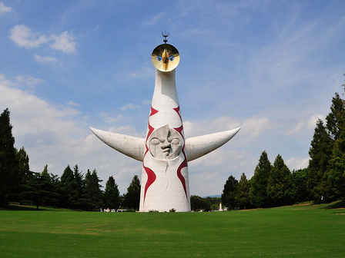
1970 Osaka
6. ばんぱくのシンボルのなまえは、なんでしたか？
What was the name of this symbol of Expo 1970 Osaka?
とりのとう
Tower of birds
つきのとう
Tower of the moon
たいようのとう
Tower of the sun
https://flickr.com/photos/m-louis/5498283955
Ⓒ 2025 The Japan Foundation, Sydney

Slide 13
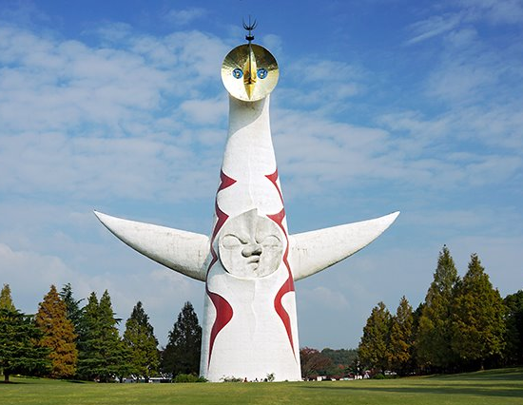
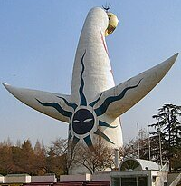
The Tower of the Sun (たいようのとう）
This was created by Japanese artist Taro Okamoto.
It remained in the Expo Commemoration Park after the Expo ended.
Q: かおがいくつみえますか？ How many faces can you see?
https://upload.wikimedia.org/wikipedia/ja/a/a3/131116_
Tower_of_the_Sun_Expo_Commemoration_Park_Suita_Osaka_pref_Japan01s3.jpg
https://ja.wikipedia.org/wiki/%E5%A4%AA%E9%99%BD%E3%81%AE%E5%A1%94
Ⓒ 2025 The Japan Foundation, Sydney
Notes:
You can see 3 faces but there is the 4th face in underground, so there are 4 faces all together.
The "Golden Face" at the top symbolizes the future.
The "Sun Face" at the front symbolizes the present.
The "Black Sun" at the back symbolizes the past.
*The “Underground face”
太陽の塔とは – 「太陽の塔」オフィシャルサイト（大阪府日本万国博覧会記念公園事務所）

Slide 14
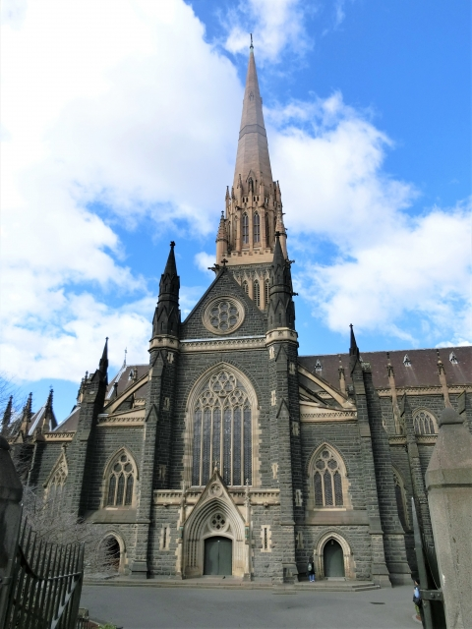
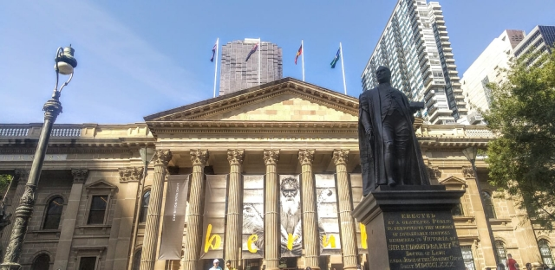
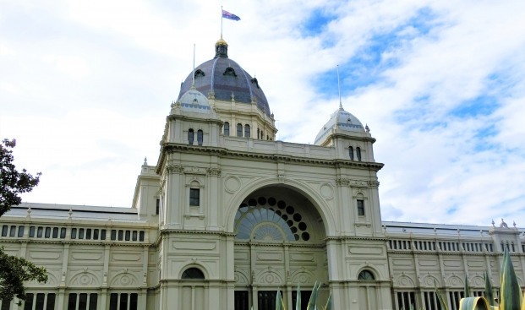
ねん
ばんぱく
つく
いま
7. 1880年メルボルン万博のために作られて、今もあるものは？
What was created for Expo 1880 Melbourne and still exists today?
State library Victoria
Royal Exhibition Building
St. Patrick‘s Cathedral
としょかん
きょうかい
てんじかん
Ⓒ 2025 The Japan Foundation, Sydney
Notes:
AC photo

Slide 15
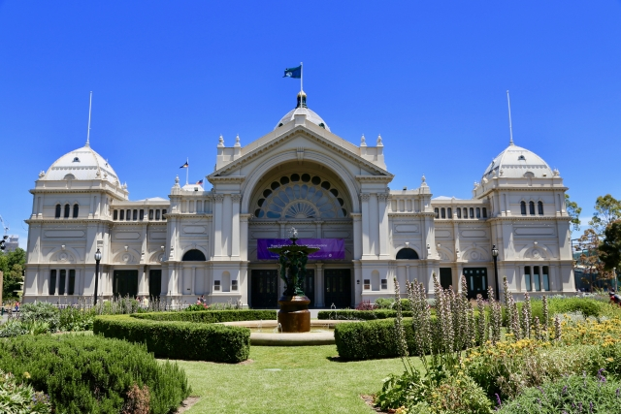
The Royal Exhibition Building
王立展示館（おうりつ てんじかん）
It was built in 1880 for the Melbourne Banpaku.
It became a UNESCO world heritage-listed
building
ばんぱく
メルボルン万博の
ために作りました。
せかいいさん
に なりました。
つく
つぎ
Ⓒ 2025 The Japan Foundation, Sydney
Notes:
AC photo

Slide 16
8. ばんぱくは なんのため？
What is the purpose of Banpaku?
SDGs（じぞくかのう）な みらいのため
For sustainable future
あたらしいテクノロジーやアイデアをシェアするため
For sharing new technologies and ideas
Ⓒ 2025 The Japan Foundation, Sydney

Slide 17
ねん おおさか かんさい ばんぱく
2025年の大阪・関西万博のテーマは
「いのち かがやく みらいしゃかい の デザイン」。
みんなが なかよく くらし、しあわせに生きられる
みらいをつくることをめざしています。
い
The theme of the 2025 Osaka-Kansai Expo is 'Designing Future Society for Our Lives.’
This theme aims to respect the diversity of life and coexistence, and to create a sustainable future society
Ⓒ 2025 The Japan Foundation, Sydney
EXPO 2025 大阪・関西万博公式Webサイト

Slide 18
1970 Osaka
9. ばんぱくから なにが ひろがりましたか？
What has spread to the world as a result of Expo 1970 Osaka?
電気自動車
electric vehicles
缶コーヒー
ワイヤレス
でんわ
でんき じどうしゃ
かん
cａｎｎｅｄ coffee
cordless phones
Ⓒ 2025 The Japan Foundation, Sydney

Slide 19
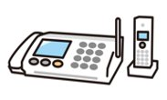
せかい
Expoで世界にひろがったテクノロジーやサービス
Technologies and services that have spread around the world as a result of past expositions
Electric cars running within the venue amazed visitors!
Canned coffee became widely known due to the Banpaku
Phone users were amazed by the convenience of walking around the house with a cordless phone.
Ⓒ 2025 The Japan Foundation, Sydney

Slide 20
2025 Osaka
くに
10. ばんぱくに さんかする国はいくつですか？
How many countries will attend the Expo 2025 Osaka, Kansai, Japan?
87
119
161
Ⓒ 2025 The Japan Foundation, Sydney

Slide 21
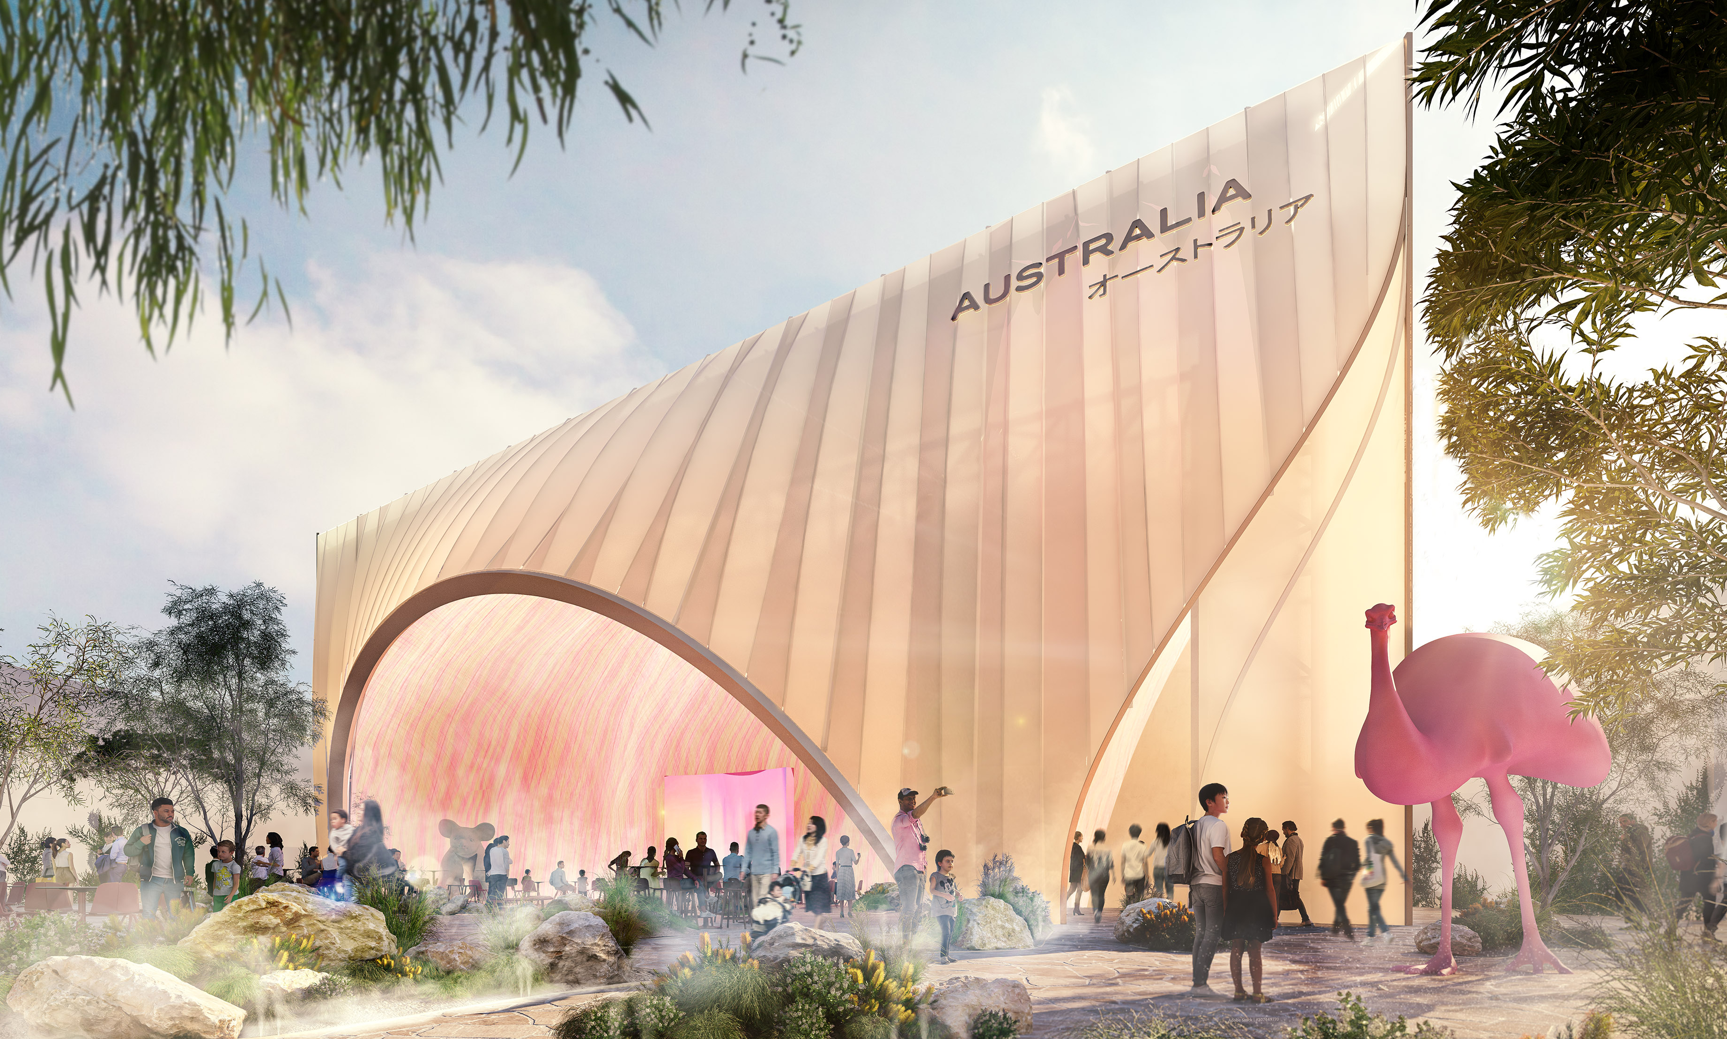
オーストラリア・パビリオン
テーマは
Chasing the Sun
「太陽の大地へ」
たいよう だいち
つぎ
Design by Buchan, Render by Flood
Ⓒ 2025 The Japan Foundation, Sydney
Notes:
The pavilion will host an array of dynamic Australian cultural events and a strategic business program designed to showcase modern and diverse nation to the world, create opportunities for Australia, and strengthen ties with Japan and the region.
Reference：https://www.expoaustralia.gov.au/news/australia-reveals-pavilion-design-expo-2025-Osaka

Slide 22
2025 Osaka
11. ばんぱくのキャラクターのあかは cell、 あおは？
This is the character for Expo 2025 Osaka, Kansai, Japan. Red represents a cell.
What about blue?
?
さいぼう(cell)
🄫Expo 2025
みず
Ⓒ 2025 The Japan Foundation, Sydney

Slide 23
さいぼう(cell)
みず
🄫Expo 2025
なまえはミャクミャクです。
みゃく means pulse, representing life in Japanese. The name ミャクミャク (MYAKU-MYAKU) comes from "脈々" (myaku myaku), meaning continuously. This name symbolises the unceasing flow of history, traditions, culture, and connections in the world.
Ⓒ 2025 The Japan Foundation, Sydney
https://www.expo2025.or.jp/en/overview/character/

Slide 24
2025 Osaka
み
12. ばんぱくで見られるあたらしいテクノロジーはなんですか？​
What new technologies can be seen at Expo 2025 Osaka, Kansai, Japan ?
そら
そら
空とぶ くるま
Flying cars
空とぶ じてんしゃ
Flying bicycles
そら
空とぶ ふね
Flying ships
Ⓒ 2025 The Japan Foundation, Sydney

Slide 25
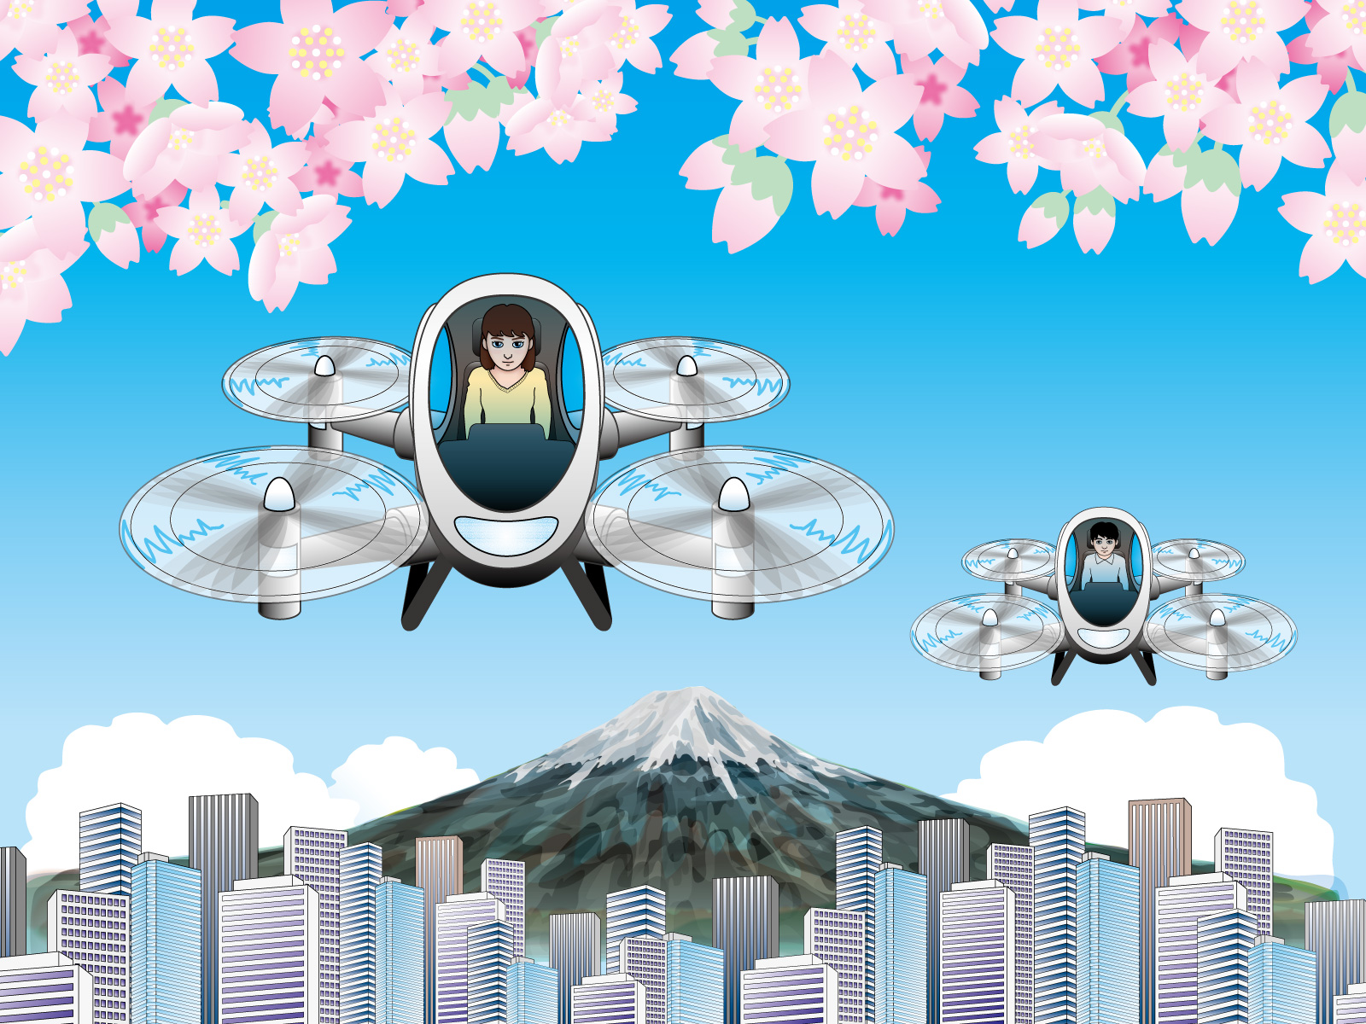
そら
み
空とぶ くるまを見ましょう
Click here to see photos !
Flying cars will be showcased as a future technology at Expo 2025 Osaka, Kansai, Japan.
Ⓒ 2025 The Japan Foundation, Sydney

Slide 26
おわり
いくつできましたか？
How many could you answer correctly?

